Slide 1
Подготовила
учитель начальных классов
Мустафаева Гюзел Вагифовна
.

Slide 2
Притча о бабочке

Slide 3
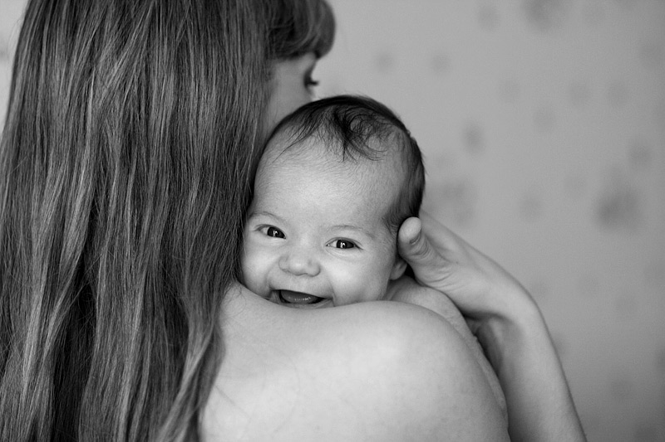
Мама… важное слово в каждой судьбе!

Slide 4
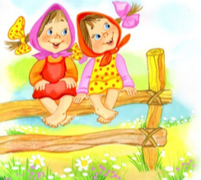
Общечеловеческие ценности
Жизнь
Любовь
Семья

Slide 5
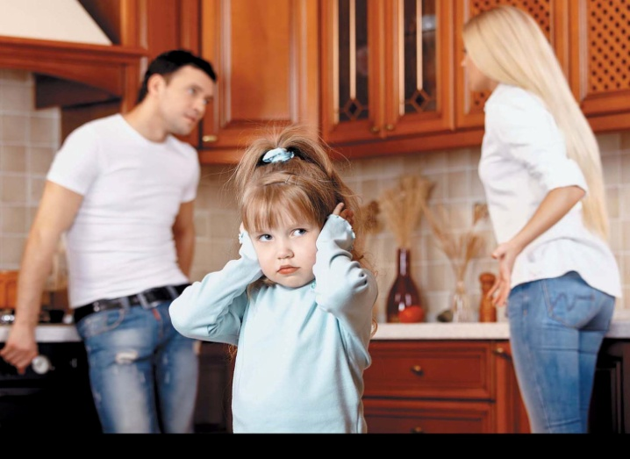
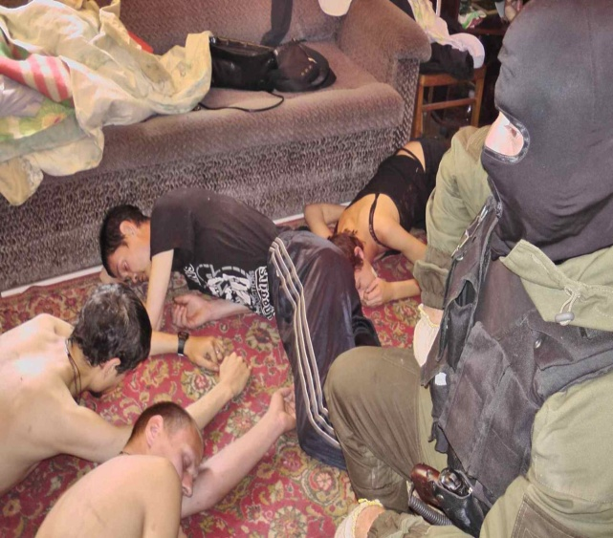
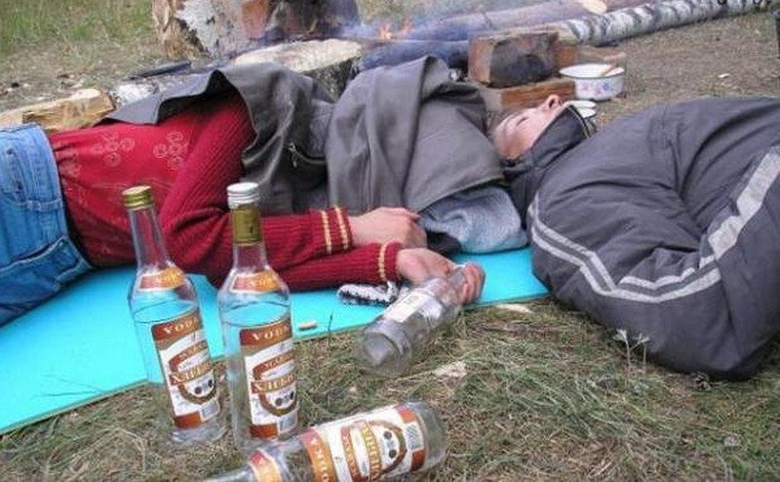
На что мы тратим свою жизнь…

Slide 7
Человек, выкуривающий пачку сигарет в день, получает дозу радиации, как 200 рентгеновских снимков. Аммиак и табачные смолы проходят через легкие в количестве до 1 килограмма в год, частично осаждаясь.

Slide 8
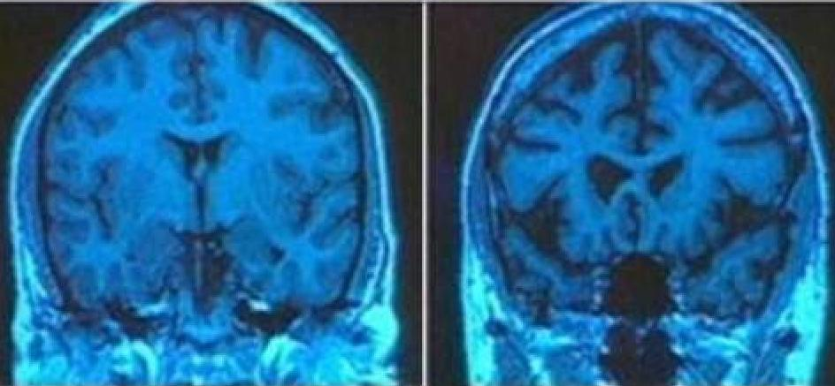
Алкоголь оказывает большое влияние на развитие человека. Это влияние отрицательное, без положительных изменений для организма пьющего человека. От алкоголя страдают все органы тела, но особенно поддается разрушению один из главных органов, отвечающий за все процессы функционирования тела. Это, несомненно, головной мозг, страдающий от воздействия спиртных напитков больше всего..

Slide 9
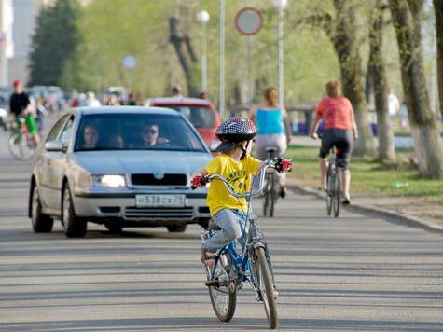
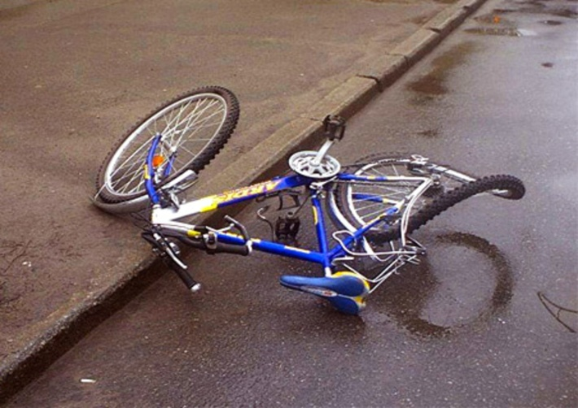
Ох, уж этот велосипед…

Slide 10
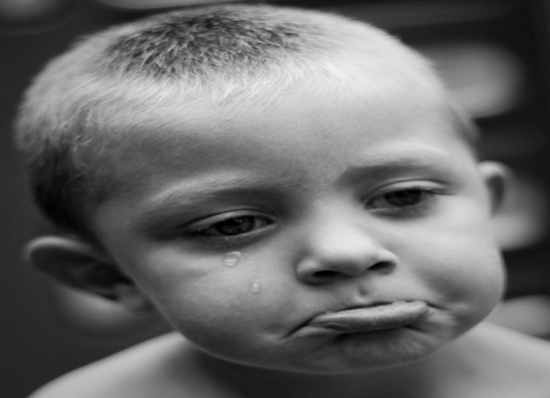
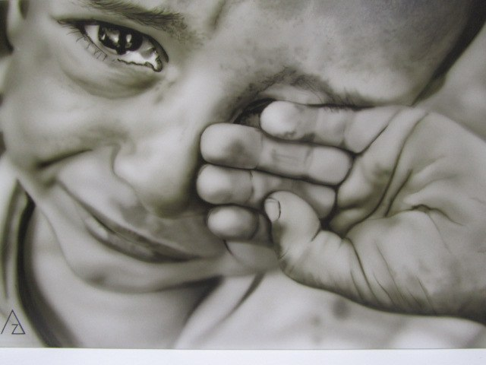
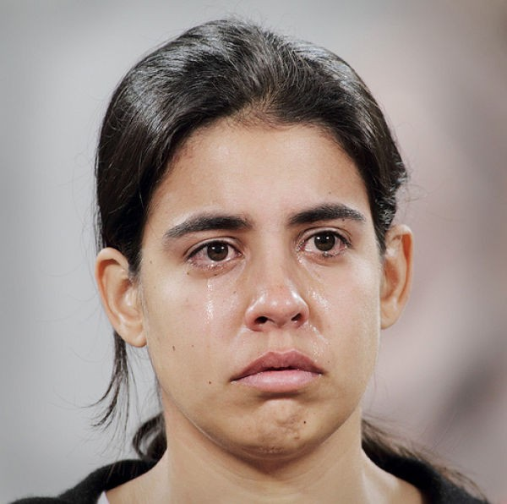
А если тебя обидели, тебе плохо…

Slide 11
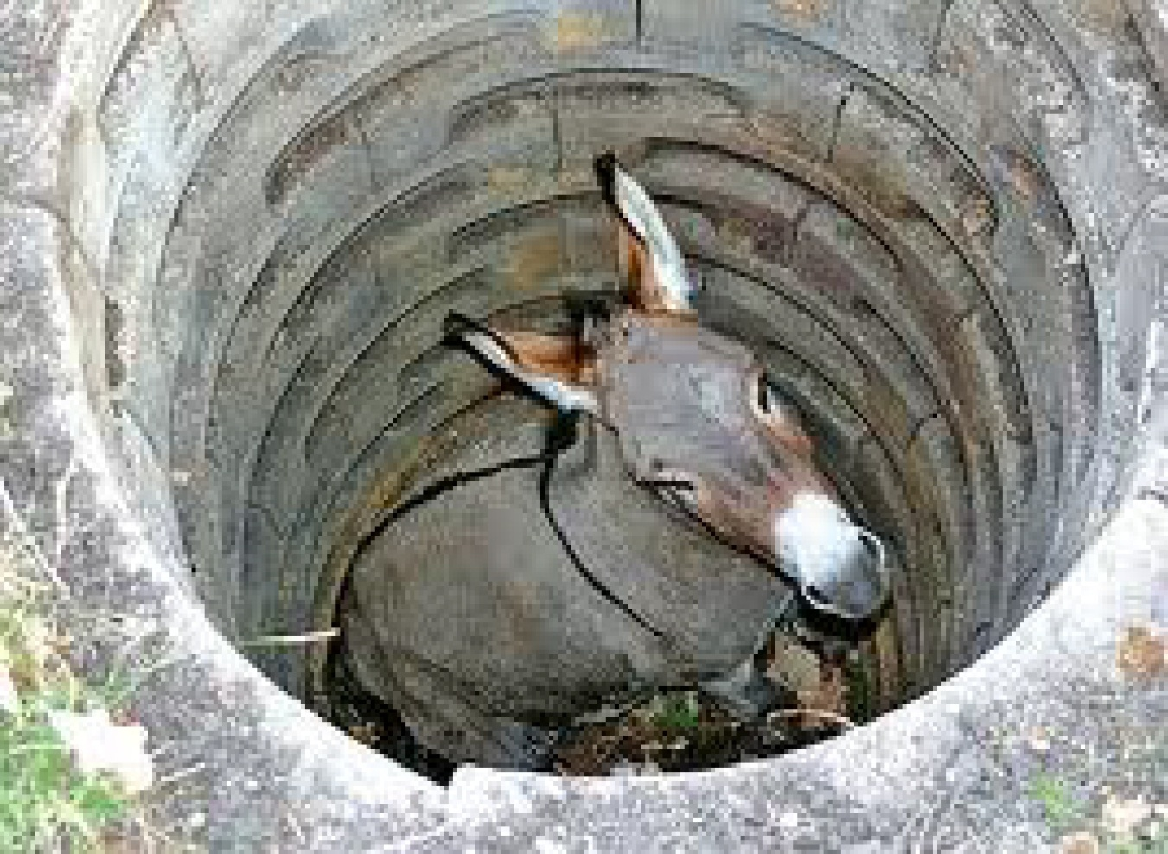
Притча об осле

Slide 12
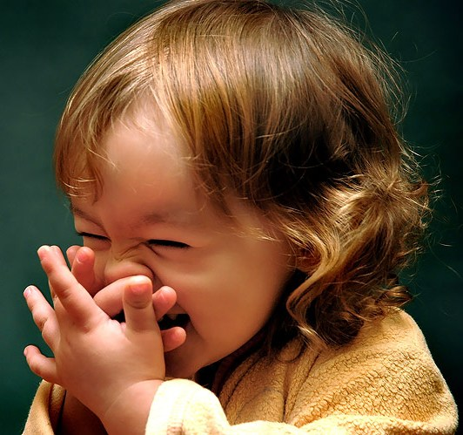
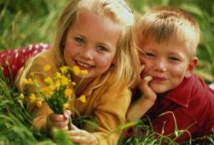
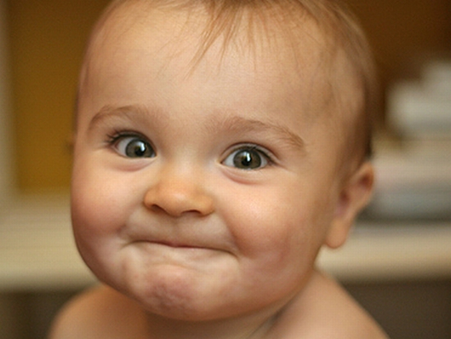
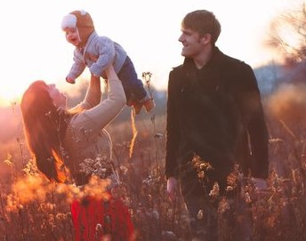
Совет: « Ребята, любите свою жизнь, всегда находится какое-то решение любой проблемы, нужно только терпеливо отнестись к возникшей ситуации, подумать и ни в коем случае не паниковать!»
Запомните, что жить- это здорово!

